Slide 1
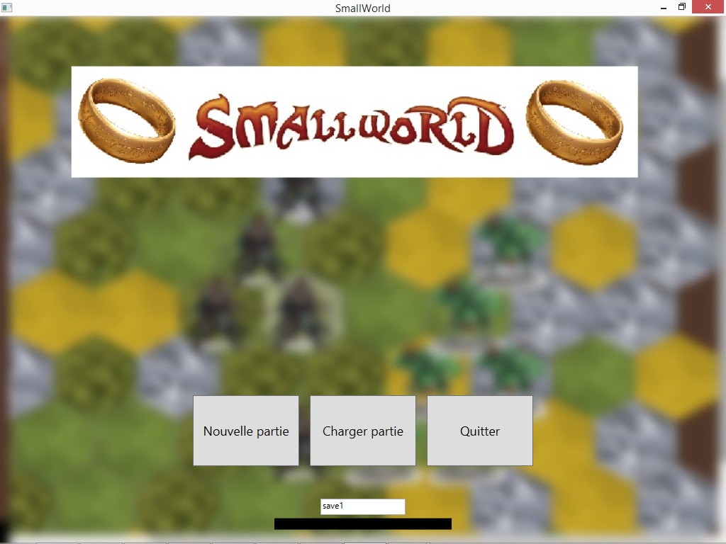
Présentation Projet
Programmation Orientée Objet
Alexandre AUDINOT
Dan SEERUTTUN--MARIE
4INFO

Slide 2
Présentation Projet
Programmation Orientée Objet
Alexandre AUDINOT
Dan SEERUTTUN--MARIE
4INFO

Slide 3
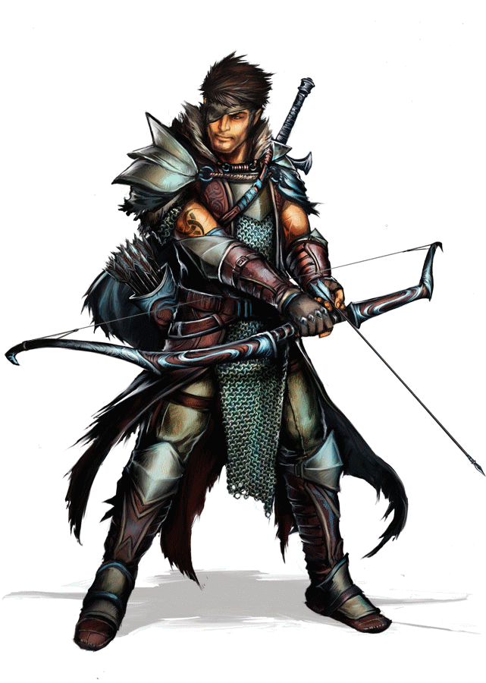
Sommaire
Généralités
  Principe du jeu
  Types de partie
  Les IA de suggestion de coups
Déroulement d'une partie
  Bouger
  Attaquer
  Capacités spéciales
Démonstration

Slide 4
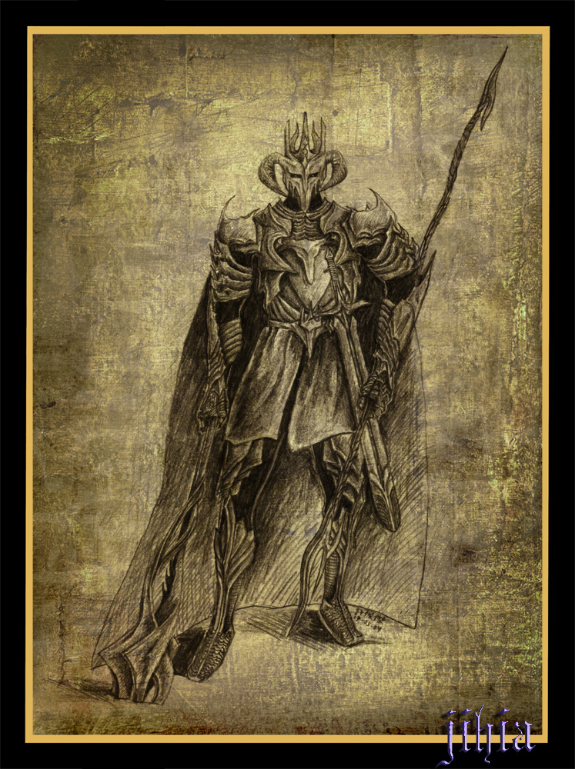
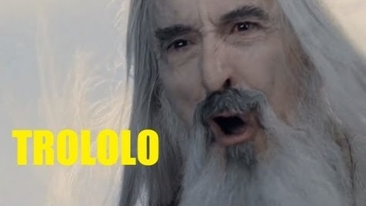
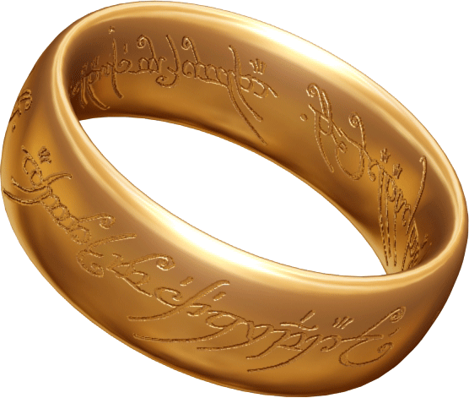

I. Généralités
1) Principes du jeu
Morgoth a été défait
Des anneaux de pouvoir ont été distribués
En contrôlant la majorité des anneaux de contrôle avant la fin du temps imparti, il est possible de retrouver l'anneau unique pour dominer le monde !
Saruman le sorcier troll
Le maléfique Morgoth
L'anneau unique
Les anneaux de pouvoir

Slide 5
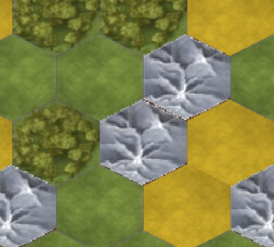
I. Généralités
1) Principes du jeu
C'est un jeu de plateau deux joueurs sur une base SmallWorld et Civilisation
Le but du jeu est de collecter le plus d'anneaux en un nombre de tour fixé
3 Races : Orques, Elfes, et Nains
Deux unités alliées sur la même case ne rapportent qu'un seul anneau
Des combats permettent de se débarrasser des unités adverses
4 types de terrain :
                Plaine
                Montagne
                Desert
                Forêt

Slide 6
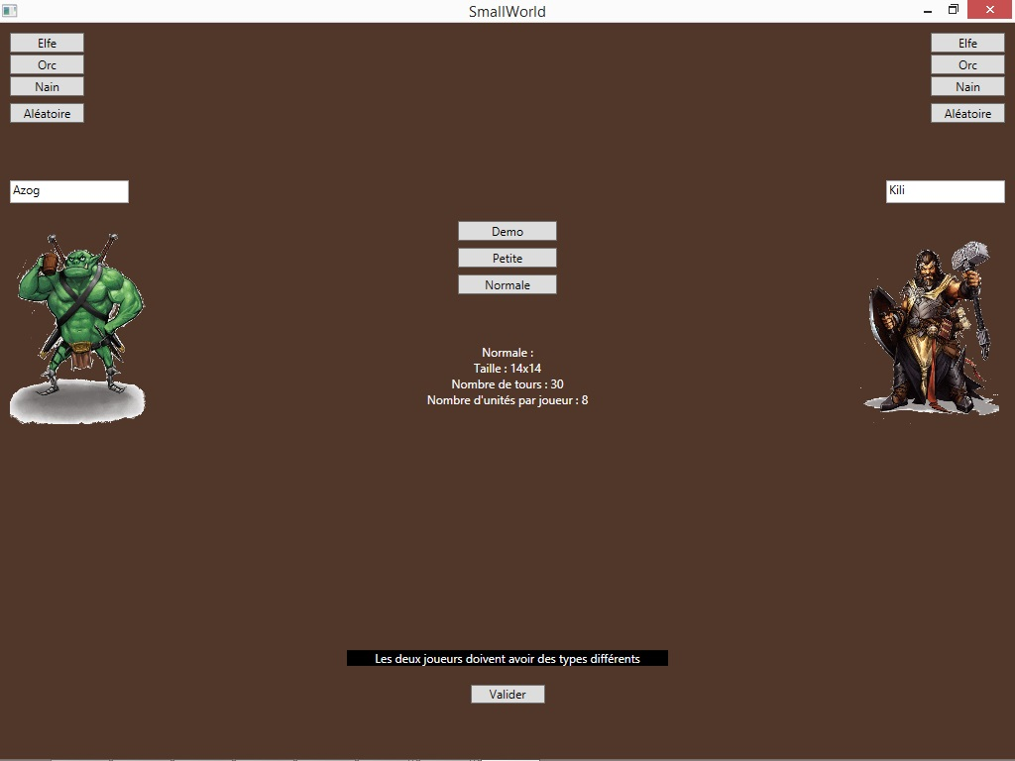
I. Généralités
2) Types de partie
Partie | Terrain | Nb Tours | Nb unités
Comté | 6*6 | 5 | 4
Erebor | 10*10 | 20 | 6
Terre du milieu | 14*14 | 30 | 8

Slide 7
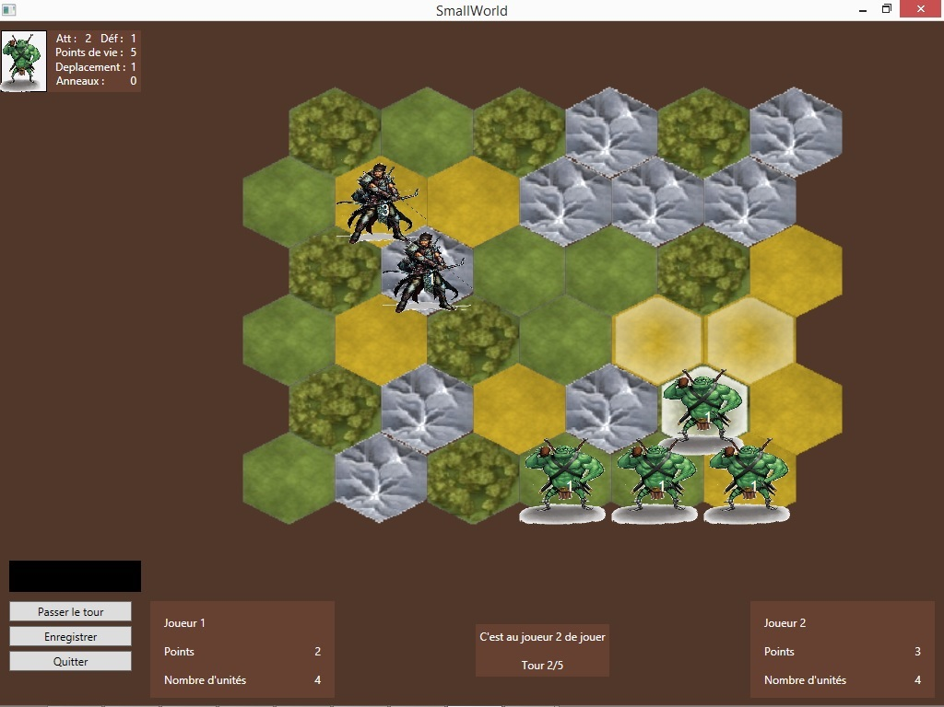
I. Généralités
2) IA de suggestion de coups
2 Intelligences Artificielles de suggestion de mouvement :
Une IA C# :
  Cherchera les cases vides loin des ennemis
  Cherchera les ennemis les plus faibles
Une IA C++
  Via Wrapper
  Cherchera en priorité les cases vides ou ennemis les plus faible

Slide 8
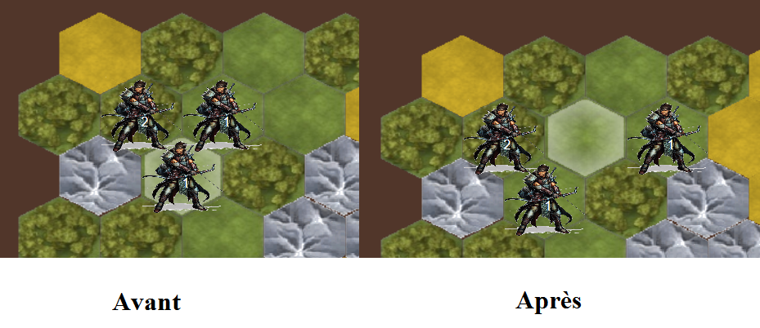
II. Déroulement d'une partie
1) Bouger
Se déplacer :
Les coûts de déplacement dépendent de l'unité et du terrain
La plupart des coûts sont fixés à 1
Il est possible d'avoir plusieurs unités sur la même case
Le nombre d'unités sur la même case sont affichés avec un chiffre
On ne peut pas seulement bouger sur une case d'un ennemi, alors on l'attaque

Slide 9
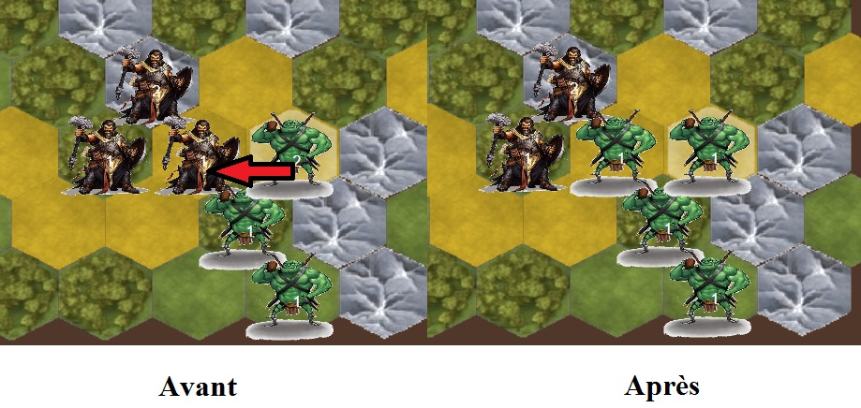
II. Déroulement d'une partie
2) Attaquer
Attaquer :
Les coûts d'attaque dépendent de l'unité et du terrain
La plupart des coûts sont fixés à 1
Il est possible d'attaquer avec plusieurs unités la même unité adverse
L'attaque par les probabilités
  Ratio attaque défense
  On tire un nombre au hasard
  Pondération de l'attaque par la vie de l'unité
  Nombre de combats fixés

Slide 10
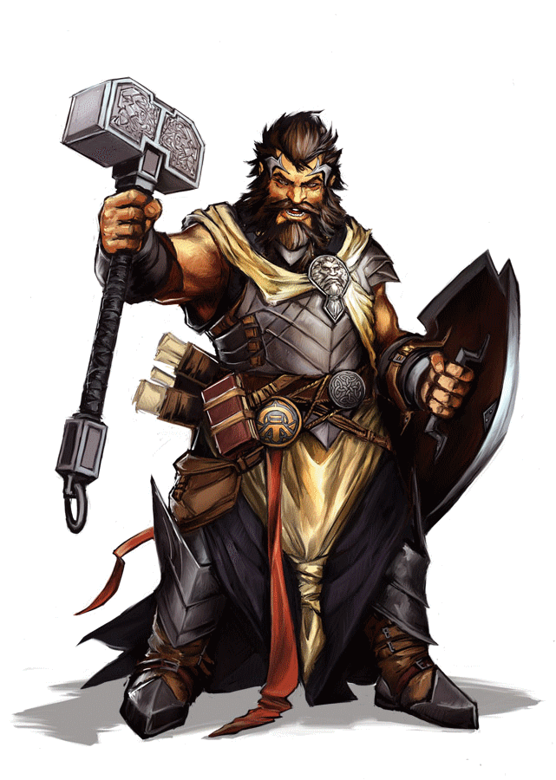
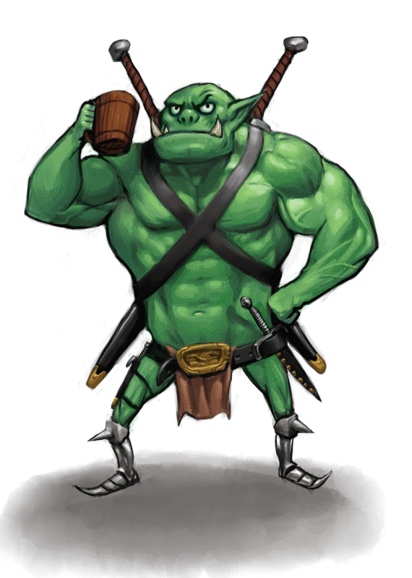
II. Déroulement d'une partie
3) Capacités spéciales
Elfes
Nains
Orques
Rapide sur les forêts
Impossible de traverser les déserts
Repli à 50% avant de mourir
Rapide sur les plaines
Ne gagne pas de points sur les cases Plaine
Ne paye pas les déplacements sur les montagnes
Rapide sur les plaines
Ne gagne pas de points sur les cases Forêt
Gagne des points bonus en tuant des unités adverses

Slide 11
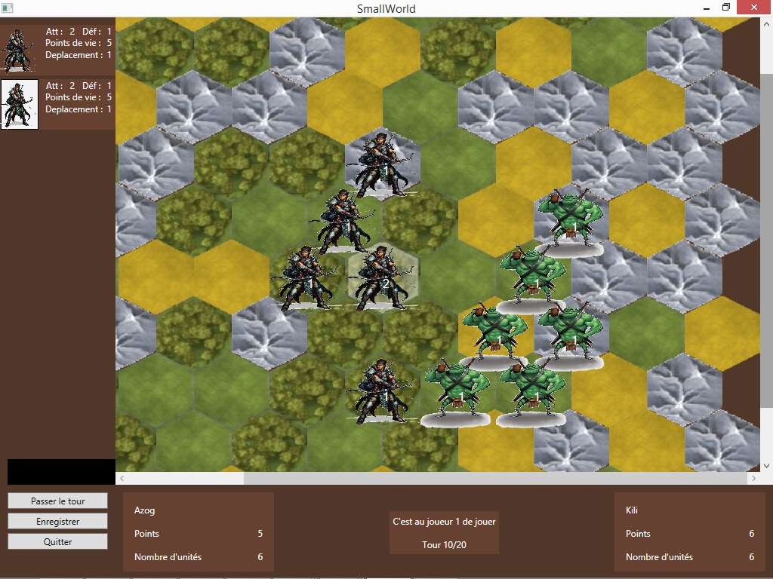
III. Démonstration

